Slide 1
Podział przestępstw
Mgr Damian Drabik
Katedra Prawa Karnego Materialnego WPAiE UWr

Slide 2
Stopień ciężkości
  Ze względu na stopień ciężkości, przestępstwa dzielimy na (art. 7 k.k.):
    zbrodnie,
    występki.
  O tym, czy przestępstwo stanowi zbrodnię czy występek, stanowi ustawowe zagrożenie karą, a nie kara orzeczona wobec sprawcy.

Slide 3
Znamię skutku
  Ze względu na znamię skutku, przestępstwa dzielimy na:
    materialne (skutkowe),
    formalne (bezskutkowe).
  Przestępstwo materialne to takie, do którego ustawowych znamion należy wystąpienie określonego skutku (np. śmierć człowieka w przypadku art. 148 § 1 k.k.).
  Ustawowym skutkiem może być także wywołanie zachowaniem sprawcy nowej sytuacji, wcześniej nieistniejącej, będącej stanem niebezpieczeństwa, które grozi dobru prawnemu (np. sprowadzenie bezpośredniego niebezpieczeństwa katastrofy w ruchu lądowym, wodnym lub powietrznym – art. 174 § 1 k.k.).

Slide 4
Znamię skutku
  Przestępstwa formalne to takie, do których znamion nie należy skutek. Są one dokonane w chwili zachowania się sprawcy w sposób opisany w ustawie.
  Art. 162 § 1 k.k. – przestępstwo jest dokonane z chwilą nieudzielenia pomocy, nie jest istotne, czy jakikolwiek skutek w wyniku nieudzielenia pomocy zaistniał.

Slide 5
Forma czynu
  Ze względu na formę czynu, przestępstwa dzielimy na:
    przestępstwa z działania,
    przestępstwa z zaniechania,
    przestępstwa, które mogą być popełnione zarówno z działania, jak i z zaniechania.
  Działaniem jest aktywne zachowanie się sprawcy, polegające na podjęciu czynności w określonym przez ustawę kierunku.
  Zaniechanie to taki sposób zachowania, który cechuje się brakiem aktywności w wymaganym kierunku.

Slide 6
Forma czynu
  Wyróżnia się przestępstwa:
    formalne z działania (art. 217 § 1 k.k.)
    formalne z zaniechania (art. 162 § 1 k.k.)
    materialne z działania (art. 278 § 1 k.k.)
    materialne z zaniechania (art. 220 § 1 k.k.)
    formalne z działania i z zaniechania (art. 233 § 1 k.k.)
    materialne z działania i z zaniechania (art. 148 § 1 k.k.)
  Zgodnie z treścią art. 2 k.k., odpowiedzialności karnej za przestępstwo skutkowe popełnione przez zaniechanie podlega ten tylko, na kim ciążył prawny, szczególny sposób zapobiegnięcia skutkowi (tzw. gwarant).

Slide 7
Budowa typu czynu zabronionego
  Ze względu na budowę typu czynu zabronionego przestępstwa dzielimy na:
    typy podstawowe
    typy zmodyfikowane:
      uprzywilejowane
      kwalifikowane
  Niekiedy zespół ustawowych znamion typu podstawowego, ustawa „wzbogaca” o znamiona dodatkowe, które zwiększają lub zmniejszają ładunek społecznej szkodliwości czynu i tym samym powodują konieczność surowszego lub łagodniejszego zagrożenia karą takiego czynu.

Slide 8
Budowa typu czynu zabronionego
  Typ podstawowy:
    Art. 148 § 1 k.k. Kto zabija człowieka, podlega karze pozbawienia wolności na czas nie krótszy od lat 10 albo karze dożywotniego pozbawienia wolności.
  Typ kwalifikowany:
    Art. 148 § 2 pkt 1 k.k. Kto zabija człowieka ze szczególnym okrucieństwem, podlega karze pozbawienia wolności na czas nie krótszy od lat 15 albo karze dożywotniego pozbawienia wolności.
  Typ uprzywilejowany:
    Art. 148 § 4 k.k. Kto zabija człowieka pod wpływem silnego wzburzenia usprawiedliwionego okolicznościami, podlega karze pozbawienia wolności od roku do lat 10.

Slide 9
podmiot
  Ze względu na podmiot, przestępstwa dzielimy na:
    powszechne
    indywidulane:
      właściwe
      niewłaściwe
  Sprawcą przestępstwa powszechnego może być każda osoba zdolna do ponoszenia odpowiedzialności karnej.

Slide 10
podmiot
  Sprawcą przestępstwa indywidualnego może być jedynie osoba ze ściśle określonego kręgu podmiotów, które charakteryzuje jakaś cecha lub właściwość.
  Przestępstwo indywidualne określane jest jako właściwe, jeśli jego podmiot został już zindywidualizowany w typie podstawowym (art. 231 § 1 k.k. Funkcjonariusz publiczny, który…).
  O przestępstwie indywidualnym niewłaściwym mówimy wówczas, gdy do jego indywidualizacji dochodzi dopiero w typie zmodyfikowanym (art. 149 k.k. Matka, która…).

Slide 11
Strona podmiotowa
  Ze względu na stronę podmiotową, przestępstwa dzielimy na:
    umyślne (art. 9 § 1 k.k.) → art. 197 § 1 k.k.
    nieumyślne (art. 9 § 2 k.k.) → art. 155 k.k.
    umyślno-nieumyślne (art. 9 § 3 k.k.) → art. 156 § 3 k.k.
    nieumyślno-nieumyślne (art. 9 § 3 k.k.) → art. 173 § 4 k.k.
  Zbrodnię można popełnić tylko umyślnie; występek można popełnić także nieumyślnie, jeżeli ustawa tak stanowi (art. 8 k.k.).

Slide 12
Strona podmiotowa
  Istotą umyślności jest zamiar popełnienia czynu zabronionego, który może przybrać formę zamiaru bezpośredniego (sprawca chce popełnić czyn zabroniony) lub ewentualnego (sprawca przewidując możliwość popełnienia czynu zabronionego, na to się godzi).
  Zgody na skutek nie można domniemywać czy domyślać się, ale należy wykazać, że stanowiła ona jeden z elementów zachodzących w psychice sprawcy.
  Odmianą zamiaru bezpośredniego jest zamiar kierunkowy, stanowiący element przestępstw kierunkowych, znamiennych celem działania sprawcy lub jego motywacją (np. art. 278 § 1 k.k.).

Slide 13
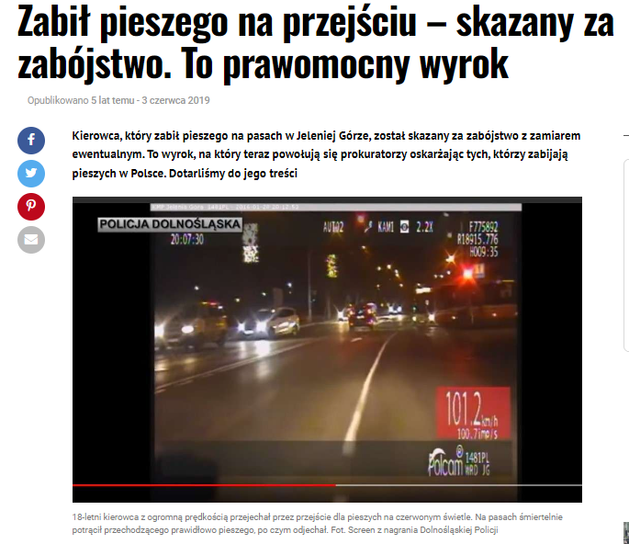
„W zależności od rodzaju stworzonej przez kierującego pojazdem mechanicznym sytuacji drogowej, wynikającej z naruszenia podstawowych zasad ruchu drogowego, ze świadomością wysokiego prawdopodobieństwa zaistnienia negatywnych skutków, którym sprawca nie stara się przeciwdziałać, możliwe jest uznanie, że potrącenie na przejściu dla pieszych człowieka ze skutkiem śmiertelnym, stanowi zbrodnię zabójstwa popełnionego w formie zamiaru ewentualnego (art. 148 § 1 k.k.), a nie wypadek komunikacyjny określony w art. 177 § 2 k.k.” (Wyrok SA we Wrocławiu z dnia 19 grudnia 2017 r., II AKa 281/17, LEX nr 2491410).

Slide 14
Strona podmiotowa
  Nieumyślność może przybrać postać:
    Świadomej nieumyślności – sprawca przewiduje możliwość popełnienia czynu zabronionego, nie ma jednak zamiaru jego popełnienia i przypuszcza, że tego uniknie.
    Nieświadomej nieumyślności – sprawca mógł przewidzieć możliwość popełnienia czynu zabronionego, jednak tego nie zrobił.
  Aby sprawca mógł ponieść odpowiedzialność za popełnienie nieumyślnego występku, ustawodawca musi wprowadzić tzw. klauzulę nieumyślności – bądź jako kolejny paragraf w ramach jednego przepisu stanowiącego typ umyślny (np. art. 157 § 3 k.k.), bądź jako samoistny typ przestępstwa nieumyślnego (np. art. 155 k.k.).

Slide 15
Sposób atakowania dobra prawnego
  Ze względu na sposób atakowania dobra prawnego, przestępstwa dzielimy na:
    przestępstwa z naruszenia
    przestępstwa z narażenia:
      konkretnego
      abstrakcyjnego
  Przestępstwa z naruszenia powodują uszczerbek na dobru prawnym (np. kradzież narusza prawo do własności, zgwałcenie narusza wolność seksualną).

Slide 16
Sposób atakowania dobra prawnego
  W przypadku przestępstw z narażenia, zachowanie sprawcy generuje niebezpieczeństwo dla dobra prawnego.
  O przestępstwie z narażenia konkretnego mówimy wówczas, gdy oprócz samego zachowania sprawcy występuje konsekwencja w postaci wywołania zagrożenia dla dobra prawnego (art. 174 § 1 k.k.).
  Narażenie abstrakcyjne – podstawą odpowiedzialności jest samo zachowanie się sprawcy. Penalizacji takich zachowań towarzyszy wyobrażenie o potencjalnych, choć bliżej nieokreślonych szkodach, które mogą z nich wyniknąć (art. 178a § 1 k.k.).

Slide 17
Tryb ścigania
  Ze względu na tryb ścigania, przestępstwa dzielimy na:
    publicznoskargowe:
      ścigane z urzędu
      ścigane na wniosek
    prywatnoskargowe

Slide 18
Podział przestępstw - Ćwiczenie
  Stopień ciężkości: zbrodnia/występek
  Znamię skutku: materialne/formalne
  Forma czynu: z działania/z zaniechania
  Strona podmiotowa: umyślność/nieumyślność
  Budowa: typ podstawowy/typ zmodyfikowany (uprzywilejowany/kwalifikowany)
  Podmiot: powszechne/indywidualne
  Atakowanie dobra prawnego: z naruszenia/z narażenia (konkretnego/abstrakcyjnego)
  Tryb ścigania: publicznoskargowe (z urzędu/na wniosek)/prywatnoskargowe

